Slide 1


Suivez le Guide d’achat Winedecider
et découvrez les 3 meilleures affaires
de cette appellation
VOIR

Slide 2
Le guide d’achat
Winedecider a trouvé
les meilleurs affaires
de cette appellation.
VOIR

Slide 3
Le guide d’achat
Winedecider a trouvé
les meilleurs affaires
de ce château.
VOIR

Slide 4
Le guide d’achat
Winedecider a trouvé
les meilleurs affaires
de ce domaine.
VOIR

Slide 5
Suivez le guide d’achat Winedecider
et découvrez les 3 meilleures affaires
de ce millésime !
VOIR
VOIR

Slide 6


Slide 7
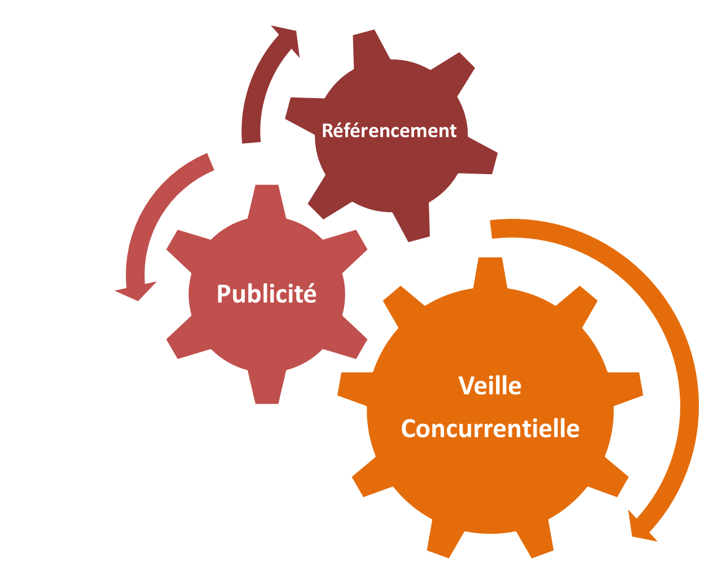

Slide 10
Sélection
des meilleurs vins
Repérage des meilleurs prix

